Slide 1
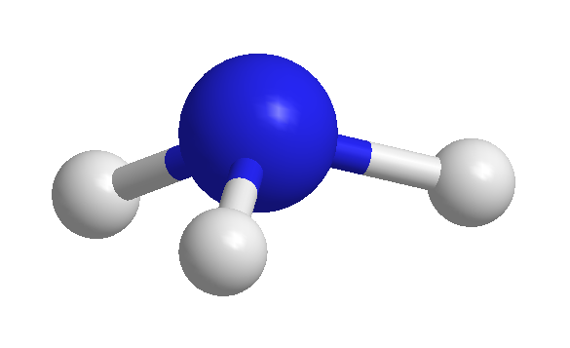
+

Slide 2
+

Slide 3
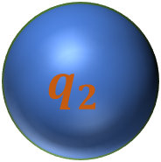

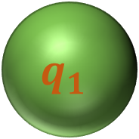


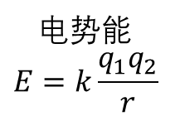
$$q_{2}$$
电场 $F$
电势能
$$E=k\frac{q_{1}q_{2}}{r}$$
电场大小
$$F=k\frac{q_{1}}{r^{2}}\frac{r}{|r|}$$
相对参考电荷$q_{1}$的偶极贡献
$$d=\frac{E}{F}=q_{2}r$$
$$q_{1}$$

Slide 4
δ –
δ +
δ +
δ +

